Slide 1


CETAK BIRU PENGEMBANGAN SEKTOR HALAL
DI INDONESIA
Dr. Tika Widiastuti, SE., M.Si.

Slide 2
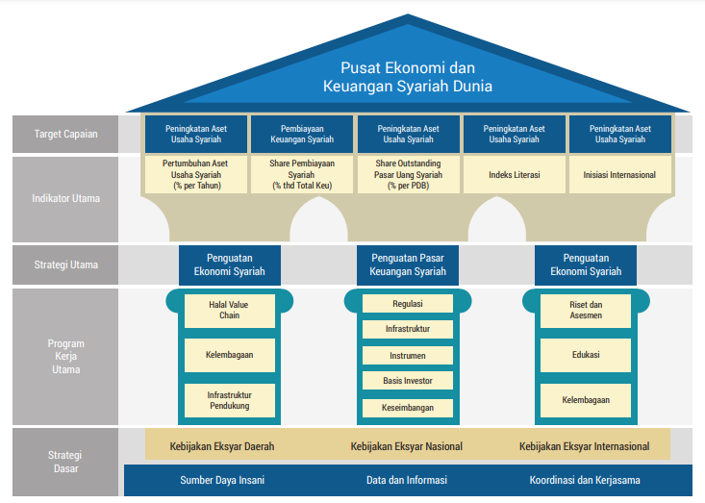
Tiga pilar penguatan ekonomi syariah adalah rantai nilai halal, kelembagaan dan infrastruktur.
Rantai nilai halal (halal value chain) merupakan strategi utama yang meliputi beberapa sektor industri halal
Sumber: Cetak Biru Pengembangan Ekonomi dan Keuangan Syariah Bank Indonesia (2018)

Slide 3
Penguatan Rantai Nilai Halal
Industri makanan dan minuman halal
Industri pariwisata halal
Industri fashion muslim
Industri media dan rekreasi halal
Industri farmasi dan kosmetik halal
Industri energi terbarukan

Slide 4
Penguatan Industri Makanan dan Minuman Halal
Memperkuat dan meningkatkan
efektifitas institusi terkait halal industri
Penguatan
Pasar dalam negeri
Quick Wins
Pelaksanaan percepatan regulasi terkait halal industri seperti rancangan peraturan pemerintah terkait BPJPH.
Sistem informasi halal
Halal center dan lembaga penjamin halal untuk mempercepat proses sertifikasi halal
Diversifikasi pasar tujuan ekspor & spesialisasi produk
Penguatan ekosistem value chain halal food dengan teknologi industri 4.0

Slide 5
Penguatan Pariwisata Halal
Strategi
Wisata keluarga dengan integrasi alam, budaya, dan pusat perbelanjaan terpadu.
Wisata berkualitas internasional dengan harga terjangkau
Intensifikasi promosi dengan media sosial, e-commerce dan eksibisi
Pengembangan kelembagaan pariwisata halal
Quick Wins
Menyusun paket-paket wisata halal terintegrasi di masing-masing daerah unggulan
Melakukan branding pariwisata halal melalui media sosial dan eksibisi
Merumuskan dan mengesahkan undang-undang tentang pariwisata halal

Slide 6
Penguatan
Fashion Halal
STRATEGI
Penguasaan pasar ekspor industri fesyen muslim
Kolaborasi dan sinergi dengan sektor halal value chain lainnya
QUICK WINS
Melaksanakan business matching forum
Kampanye cinta produk fesyen Muslim karya anak bangsa melalui berbagai media dan komunitas
Melaksanakan kegiatan promosi yang bertaraf internasional dan partisipasi pada event fesyen Muslim internasional
Market driver
produk fesyen muslim
Penguatan pasar fesyen muslim dalam negeri

Slide 7
Penguatan Farmasi dan Kosmetik Halal
Strategi
Quick Wins
Dibentuknya gerakan gaya hidup halal melalui berbagai kegiatan dan media, seperti sosialisasi.
Kerja sama dalam bentuk harmonisasi kebijakan antara BPOM dan LPPOM terkait peredaran obat dan kosmetika halal.
Pengelompokkan bahan baku yang terindikasi tercampur atau mengandung bahan haram atau tidak jelas status halalnya
Halal value literation
Menjadi market driver produk kesehatan dan kosmetik
Konsolidasi pasar dalam negeri
Sinergi

Slide 8

Penguatan Media dan Rekreasi Halal
Peningkatan kuantitas dan kompetensi SDM kreatif disepanjang rantai nilai industri media dan rekreasi dengan memaksimalkan peran universitas, bisnis, dan asosiasi
Industri media dan rekreasi halal nasional yang menjadi andalan di pasar ekspor dan menjadi tuan rumah di negeri sendiri serta kemampuan dalam inovasi dan diversifikasi produk
Terbentuknya pusat media dan rekreasi, proses produksi, saluran distribusi/pemasaran (media dan internet/ecommerce) dengan memanfaatkan teknologi Industri 4.0
Terjadinya forward dan backward linkage dalam rantai nilai industri media dan rekreasi untuk menghasilkan nilai tambah yang tinggi
Terbentuknya ekosistem bisnis dan kebutuhan konsumen melaluin co-branding dan co-marketing serta jaminan kemudahan dalam memulai usaha dan iklim investasi yang pro bisnis
Kemudahan akses dan pembiayaan dari lembaga keuangan bank maupun bukan bank, serta kemudahan berinvestasi

Slide 9
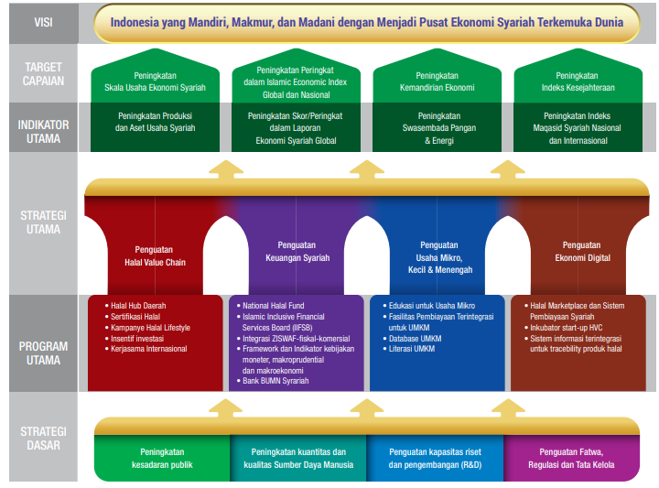
Dalam kerangka Masterplan Ekonomi Syariah Indonesia, program utama penguatan sektor halal meliputi:
Halal hub daerah
Sertifikasi halal
Kampanye halal lifestyle
Insentif investasi
Kerja sama internasional

Slide 10
Program Utama Penguatan Halal Value Chain
Memperkuat infrastruktur untuk meningkatkan efektivitas dan standarisasi proses sertifikasi halal di Indonesia (Halal Center, Lembaga Penjamin Halal, perwakilan BPJPH, Sistem Informasi Halal, dll)
Meningkatkan jangkauan (outreach) melalui sosialisasi/edukasi publik halal lifestyle.
Program Insentif bagi lokal dan global player untuk berinvestasi dalam mendukung perkembangan HVC secara komprehensif
Membangun kawasan industri halal dan halal hub di berbagai daerah sesuai dengan comparative advantage masing-masing daerah unggulan.
Memperkuat kerja sama dan pengakuan internasional untuk memperluas pasar produk halal Indonesia, melalui standardisasi dan harmonisasi dengan dibentuknya international halal center di Indonesia

Slide 11
Terima Kasih
Cetak Biru Pengembangan Sektor Halal

